Slide 1
DLYTime
Base de datos
Kevin Aroca
Sebastián Rodríguez
Gerson Corredor
Samuel Prieto

Slide 2
Tabla de contenido
API Interna
API Externa

Slide 3
¿Cuál es el problema?
tusLentes Shop es un negocio ubicado en la localidad de Kennedy, especializado en brindar servicios de asesoría y venta de artículos para la vista. A través de las técnicas de levantamiento de información, se identificó un problema: agendan sus citas por redes sociales y medios físicos (cuadernos y libretas). Sin embargo, estos procesos no son eficientes en el agendamiento. En WhatsApp, se pueden borrar los mensajes, y las anotaciones en un cuaderno se pueden extraviar o incluso dañar, lo que resulta en la pérdida de información. En una ocasión, un empleado se confundió al llamar al cliente para avisarle sobre la cita. Más tarde, dos clientes llegaron a la misma hora, generando confusión entre ellos. Uno de los clientes se quejó por la mala administración de las citas, lo que llevó a cancelar la cita con ellos.

Slide 4
Objetivo general
Desarrollar un sistema de información orientado al agendamiento de citas con el fin de mejorar la gestión de clientes en el negocio tusLentes shop.

Slide 5
API Interna

Slide 6
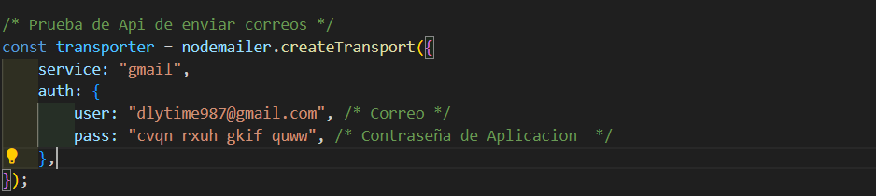
Envió de Correos electrónicos
¿Cuál es su objetivo?
Enviar información por medio de un correo electrónico estableciendo una parte del proceso de recuperación de contraseña.
Requisitos para el uso
Se requiere una cuenta de correo electrónico para realizar los envíos y configurarla.

Slide 7

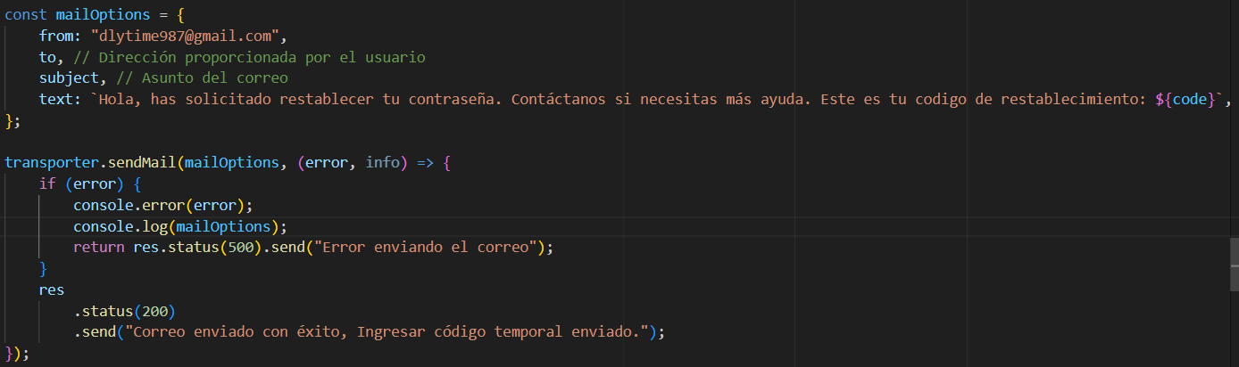
¿Qué método se utiliza?
El método a utilizar es el POST, debido a que se utiliza un correo ingresado por el usuario.
CLIENTE
SERVER

Slide 8
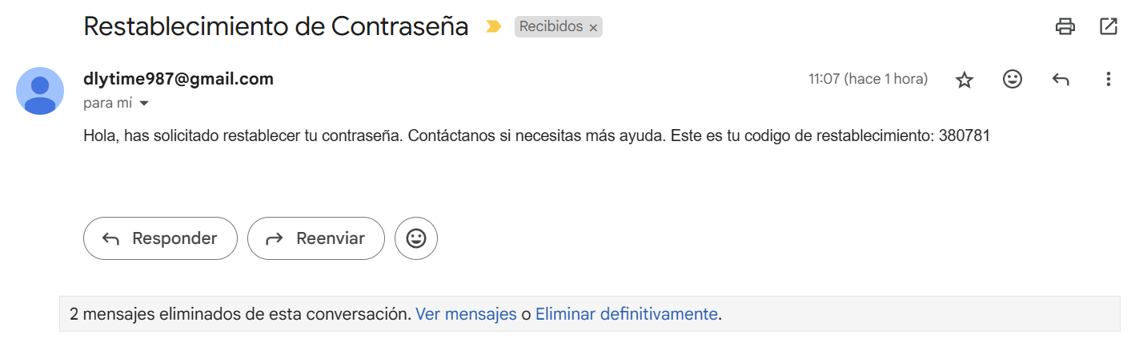
Consumo
La API se implementará en los apartados de recuperación de contraseña siendo una parte fundamental él envió del código temporal.

Slide 9
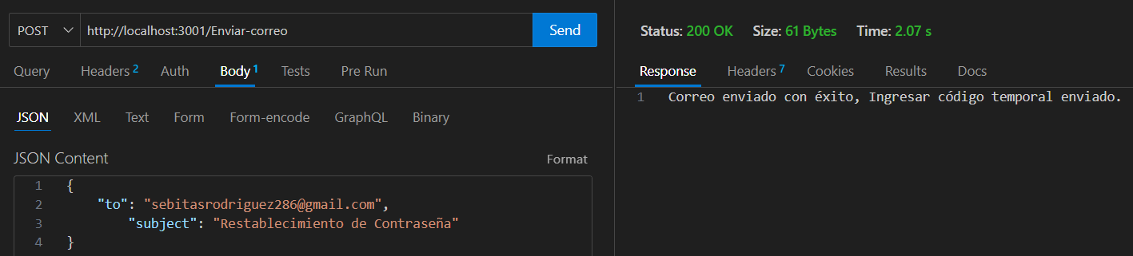
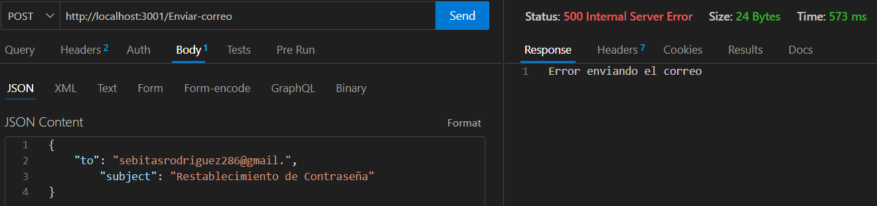
Pruebas con thunder

Slide 10
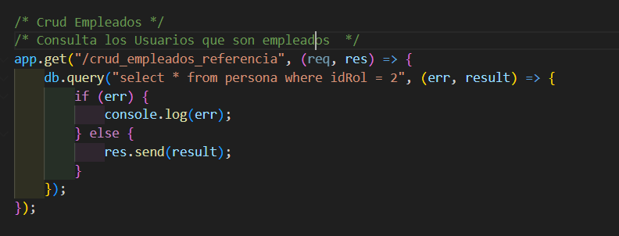
Gestión de empleados
¿Cuál es su objetivo?
¿Qué método se utiliza?
Gestionar los datos del personal, implementando funciones para la creación de nuevos registros, consulta detallada de información y modificación de datos existente.
Debido a que su función principal es realizar creación, consultas y modificaciones, se establece solicitudes GET, POST, Y PATCH
Consulta de empelados

Slide 11
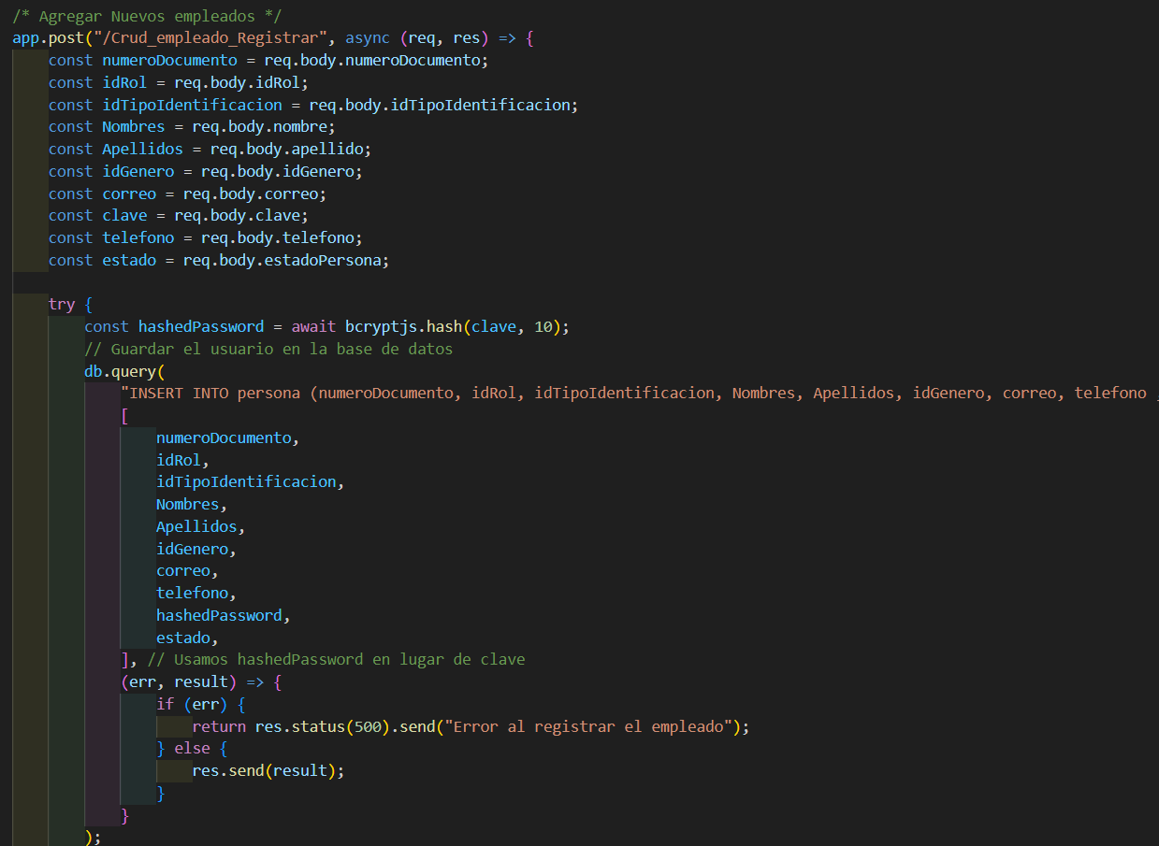
Registro de empleados

Slide 12
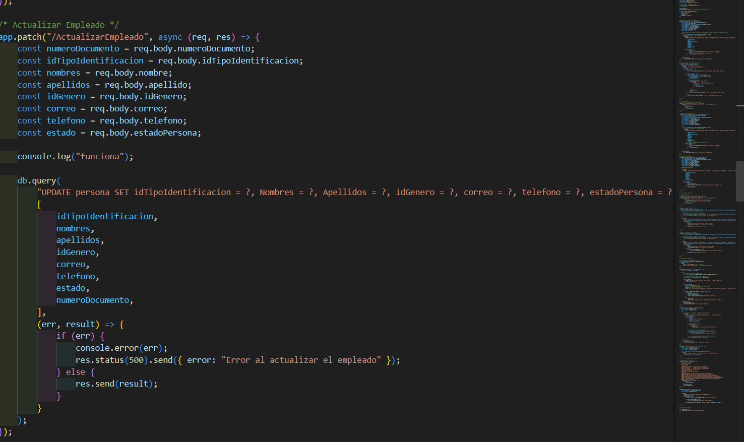
Actualizar o modificar empleados

Slide 13
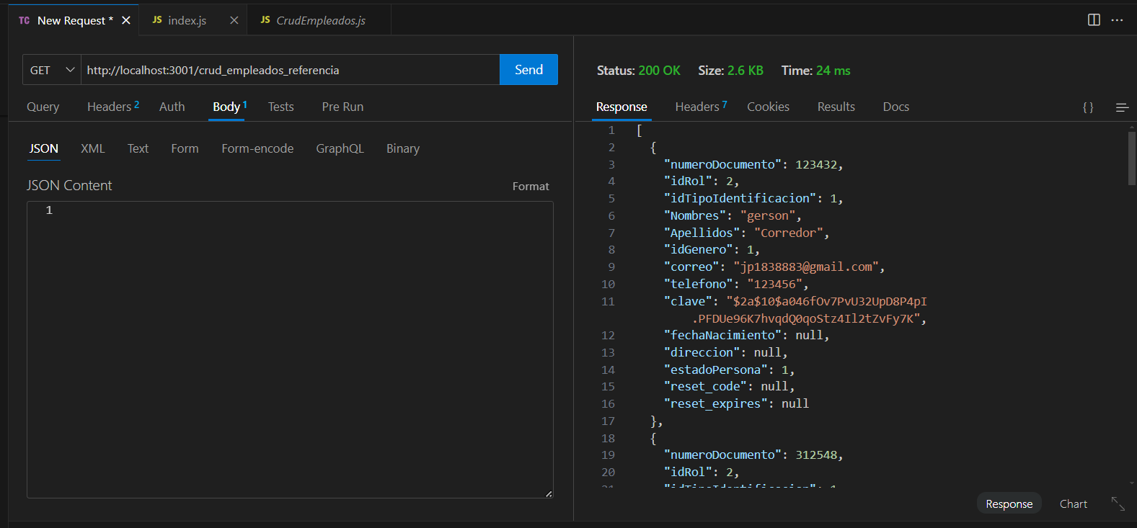
Pruebas con thunder
Método GET

Slide 14
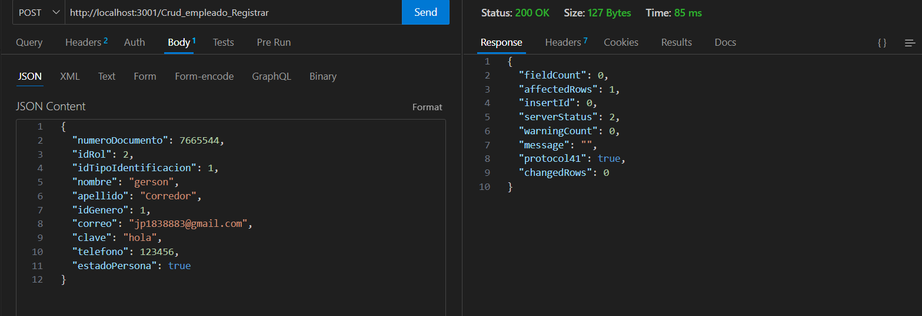
Método POST

Slide 15
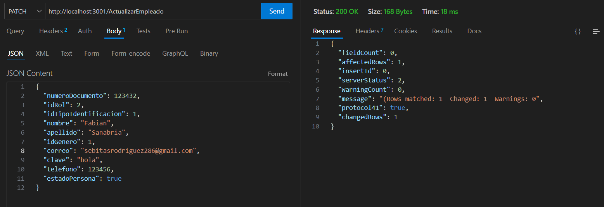
Método PATCH

Slide 16
API externa

Slide 17
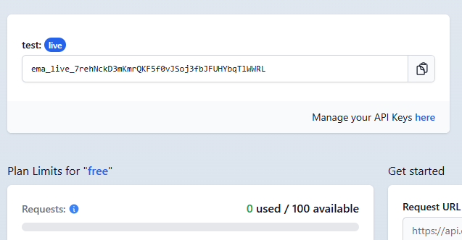
Emailvalidation
¿Cuál es su objetivo?
Recuperar información sobre cualquier dirección de correo electrónico, estableciendo una forma de validar si un correo electrónico sea existente.
Requisitos para el uso
Para iniciar se solicita un registro de API key, siendo la forma para empezar el consumo de la API externa.

Slide 18
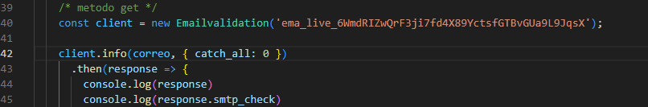
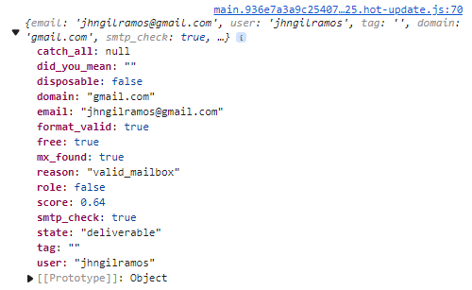
¿Qué método se utiliza?
Al comento de realizar el consumo, se está realizando una consulta estableciendo que el método a utilizar es el GET, aunque la API brinda otra opción para autenticar las solicitudes por medio del encabezado HTTP.
En el momento de hacer el consumo, la API retornará datos en formato JSON ya con validación establecida.

Slide 19
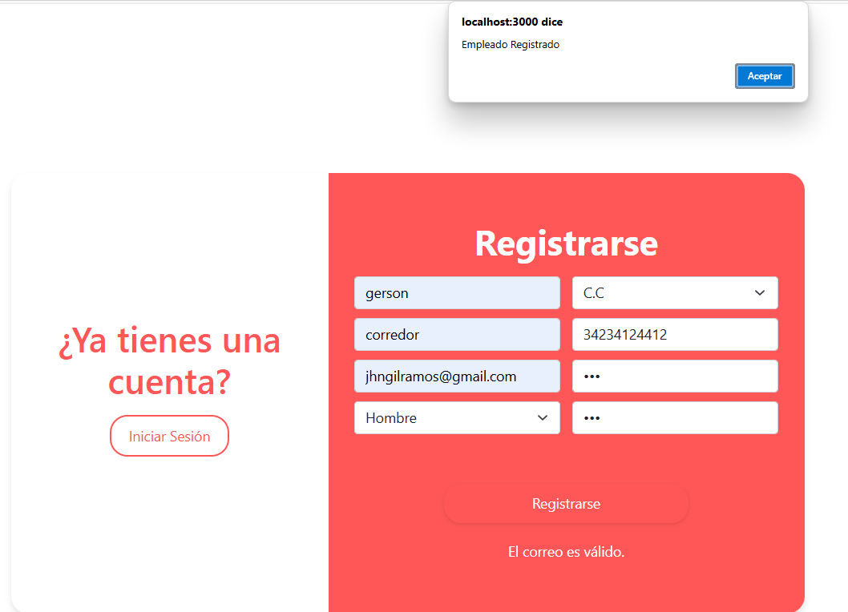
Consumo
La API se implementará en los apartados de registrar algún usuario, estableciendo validación en cada inserción a la base de datos evitando correos falsos.

Slide 20
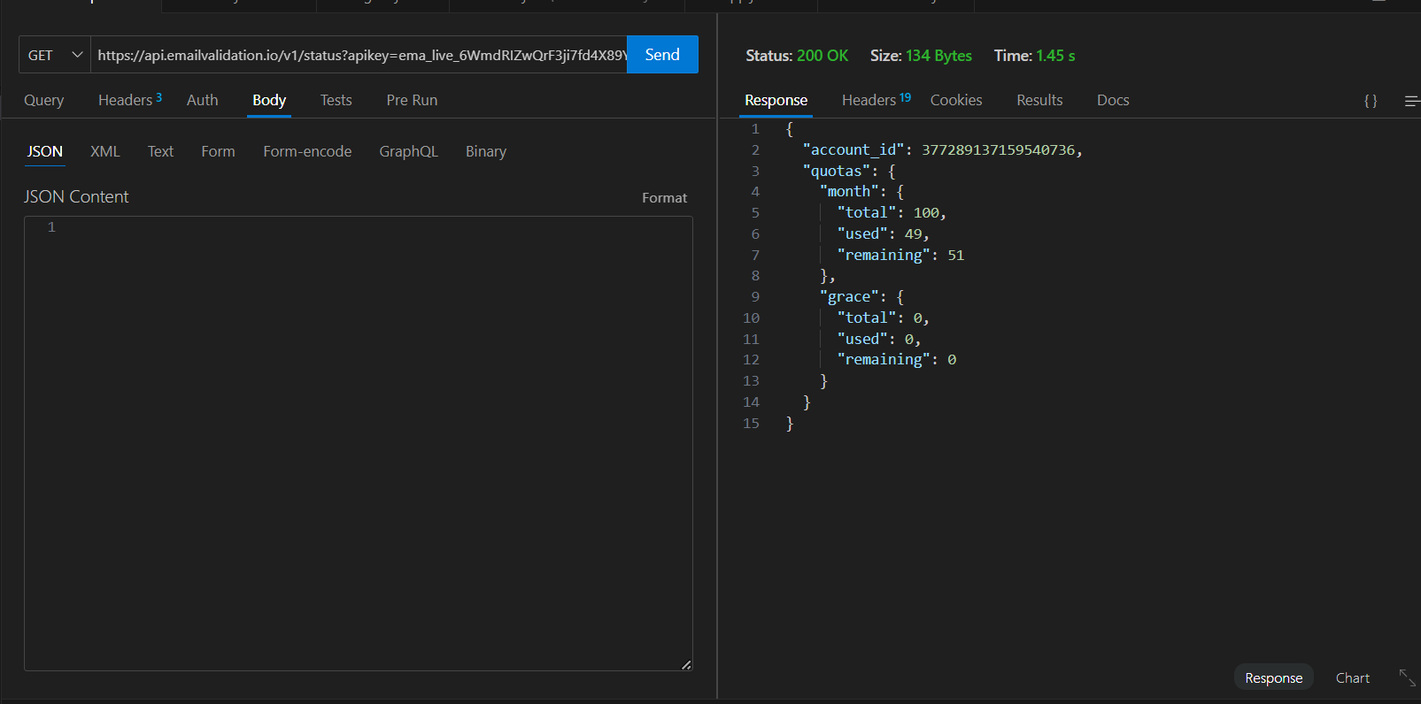
Pruebas con thunder

Slide 21
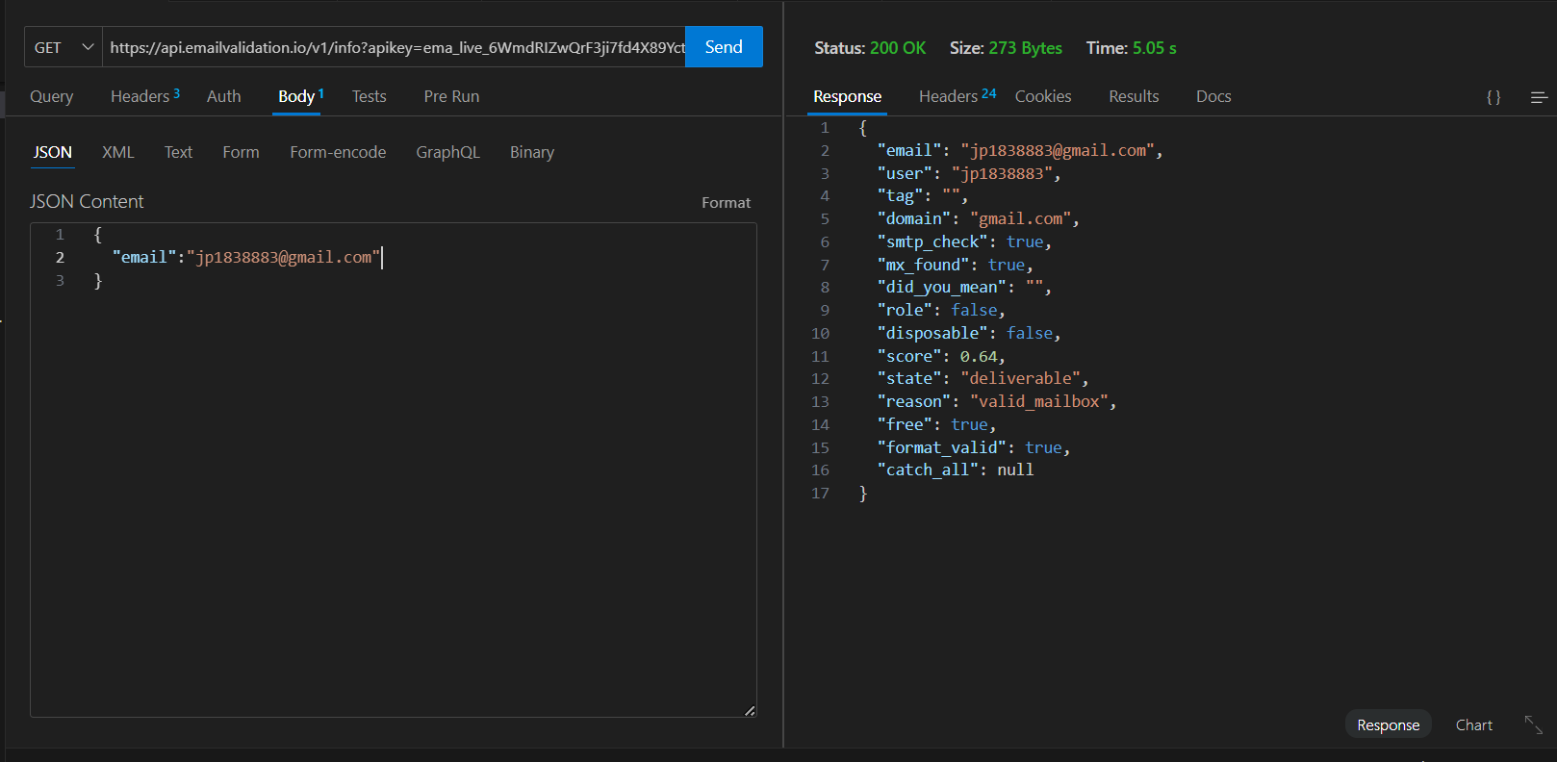

Slide 22
